Slide 1
Факультет Дизайна и искусств
Северо-Кавказская Государственная Академия

Slide 2
75-ЛЕТИЮ ВЕЛИКОЙ ПОБЕДЫ ПОСВЯЩАЕТСЯ...
Помним каждого

Slide 3
Езиева З.М.
Достойные потомки

Slide 4
Атаев Х.М.
На сенокосе.
У нас были и другие заботы

Slide 5
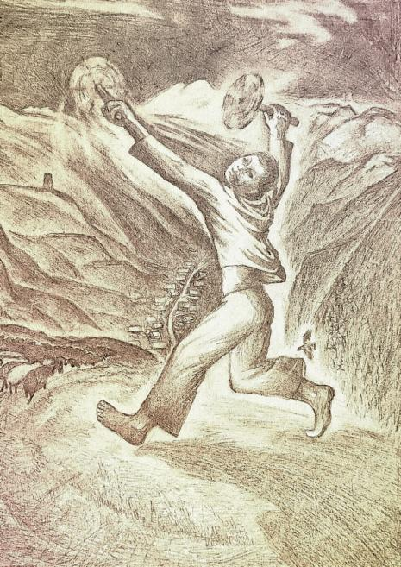
Атаев Х.М.
Детство летчика Голаева

Slide 6
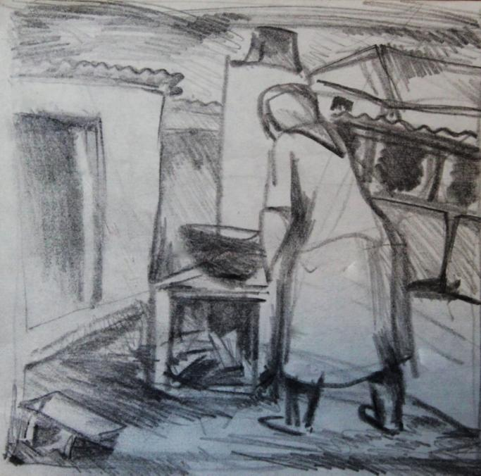
Атаев Х.М.
Ждем хычыны

Slide 7
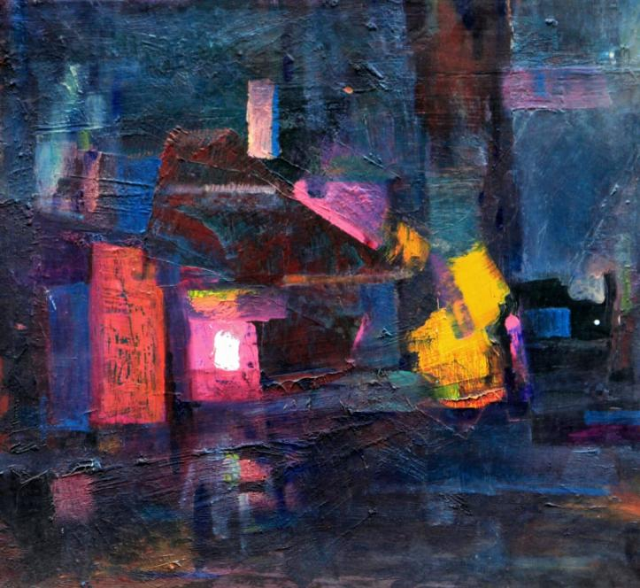
Атаев Х.М.
Ничто не предвещало
войны

Slide 8
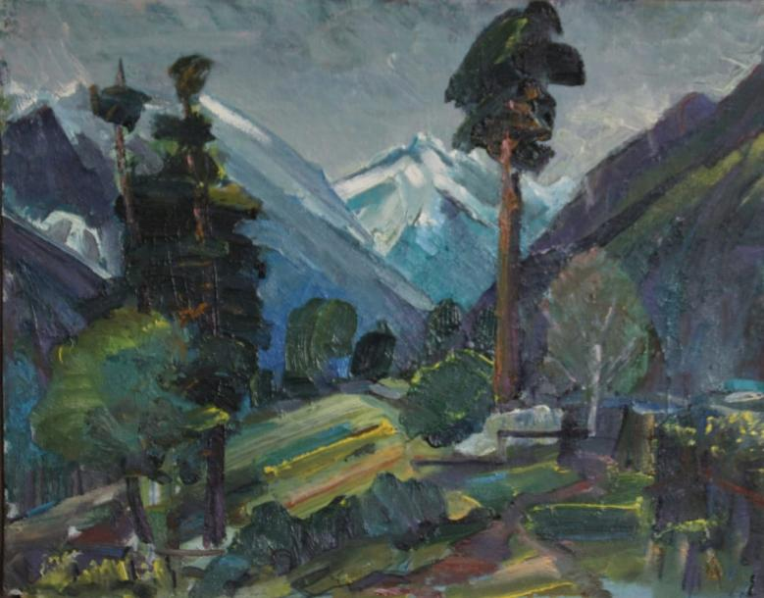
Атаев Х.М.
Летний этюд

Slide 9
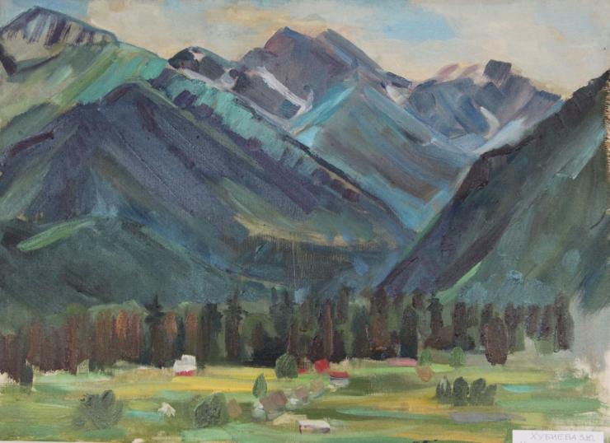
Хубиева З.Ю.
В ожидании рассвета.

Slide 10
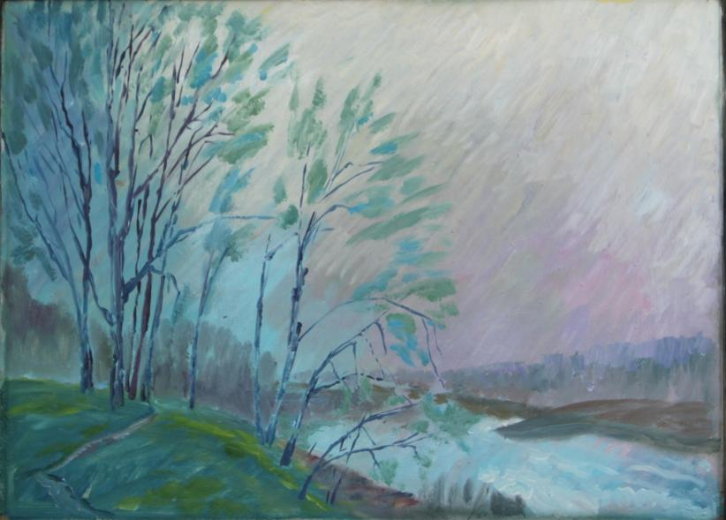
Атаева Л.М.
Рассвет

Slide 11
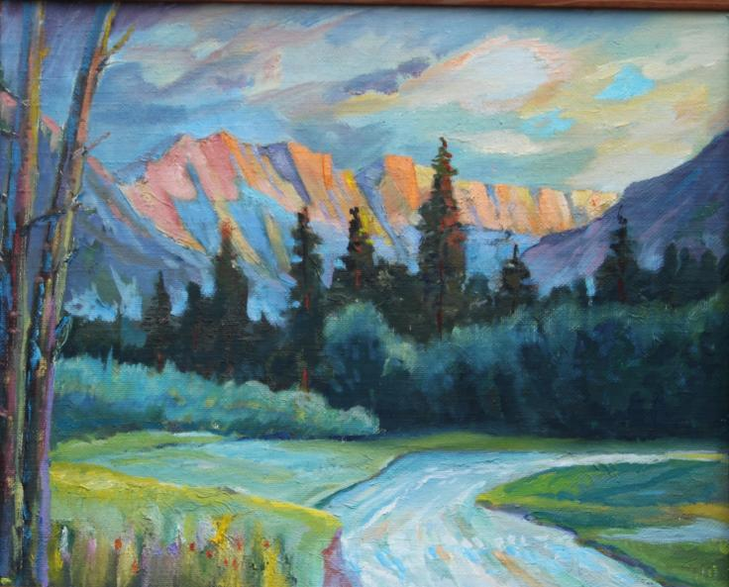
Атаева Л.М. Утро 22-го

Slide 12
Атаев Х.М.
Колесо в пространстве

Slide 13
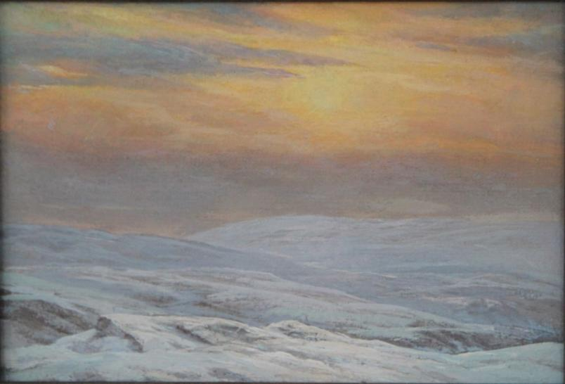
Салпогаров С.С.
Долгий путь

Slide 14
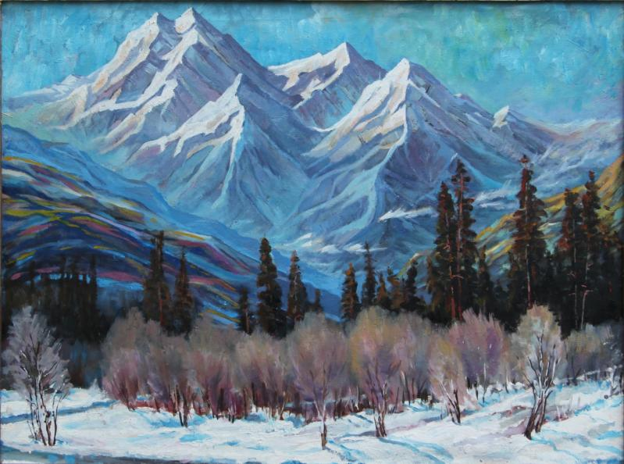
Атаев Б.А.
Память на века

Slide 15
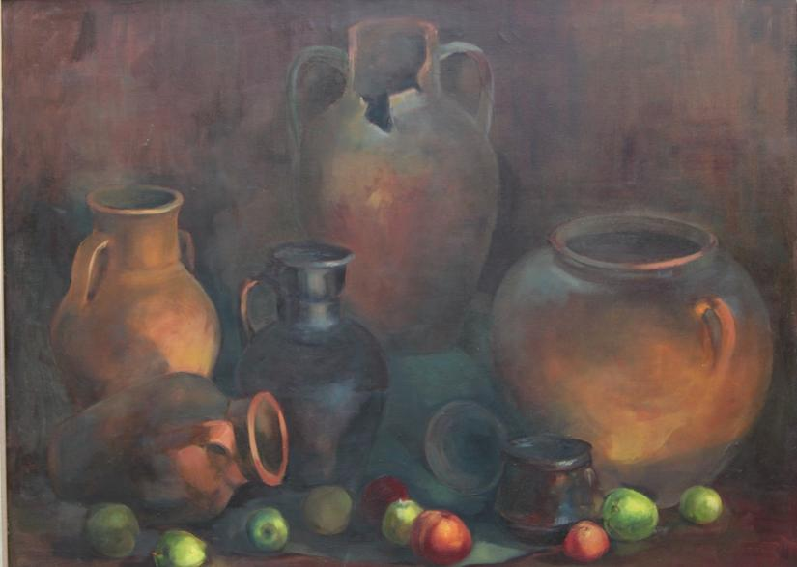
Хубиева З.Ю.
В потоке времени

Slide 16
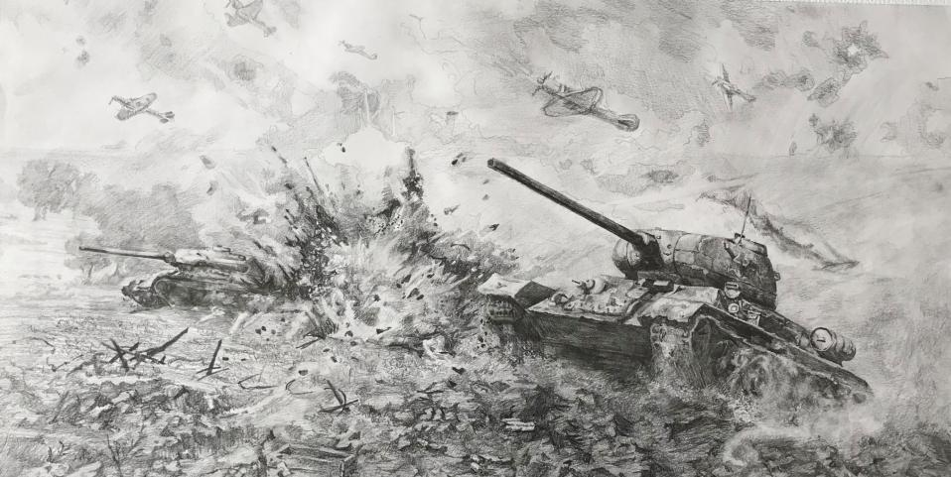
Жиров А.А. На поле боя.
Посвящается битве под Москвой

Slide 17
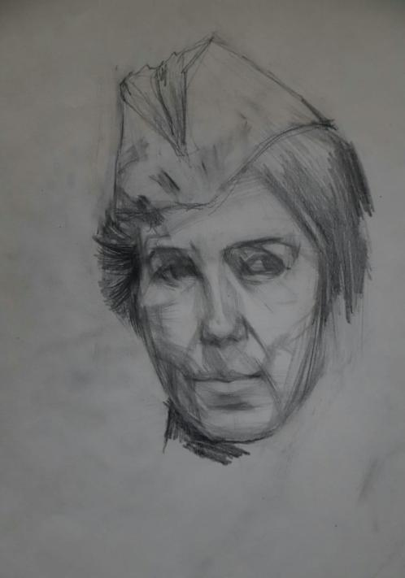
Атаев Х.М.
Медсестра

Slide 18
Атаев Х.М.
Набросок на творческой даче

Slide 19
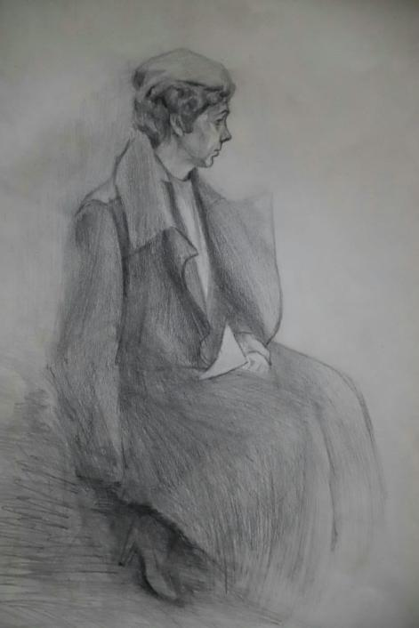
Атаев Х.М.
Солдатка

Slide 20
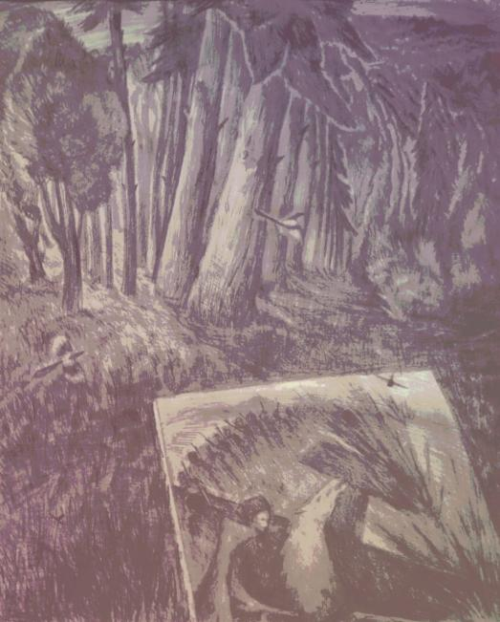
Атаев Х.М.
Воспоминание.
В лесах Белоруссии

Slide 21
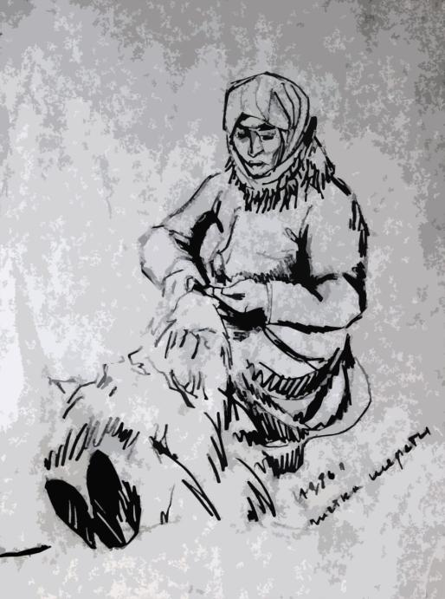
Атаев Х.М.
Чистка шерсти

Slide 22
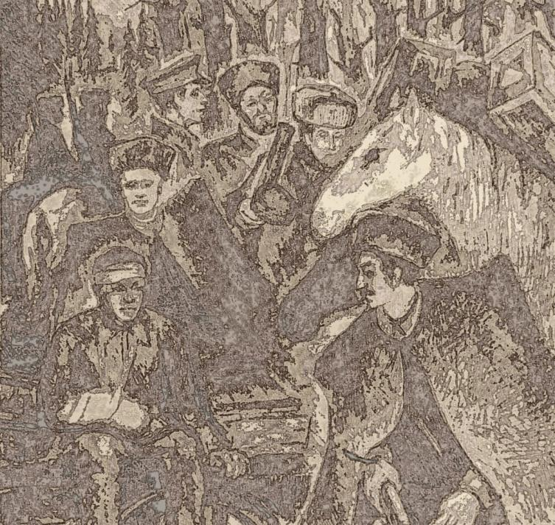
АтаевХ.М.
Партизаны

Slide 23
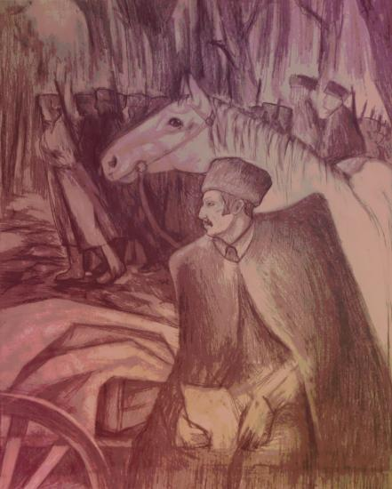
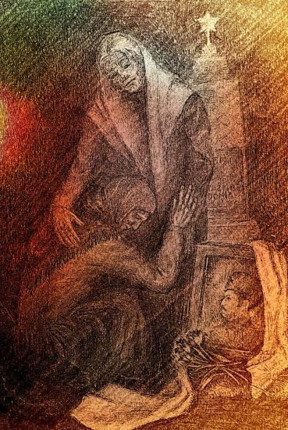
Атаев Х.М. Осман Касаев. Партизаны. Память об Османе.

Slide 24
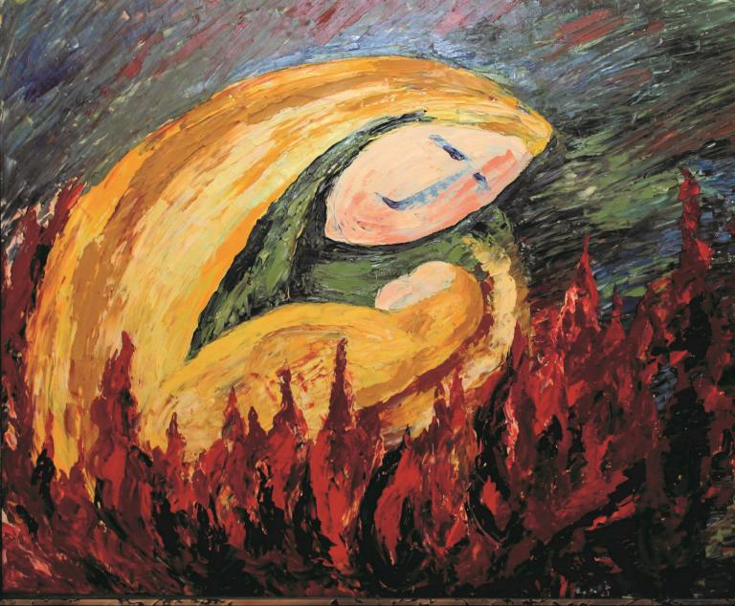
Власенко О.В.
Пламя войны

Slide 25
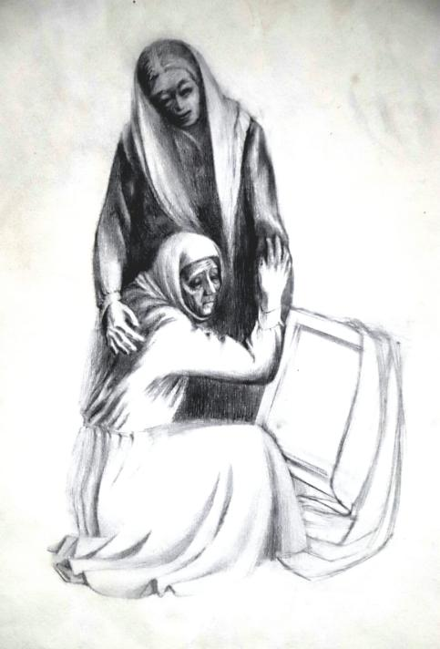
Атаев Х.М.
Две матери. Память об Османе.

Slide 26
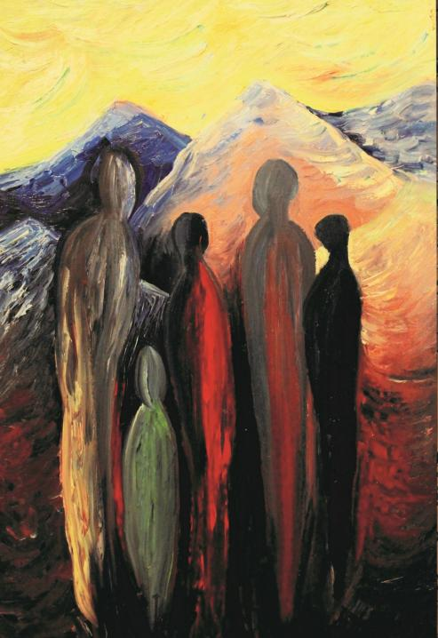
Власенко О.В.
Ушедшие тени

Slide 27
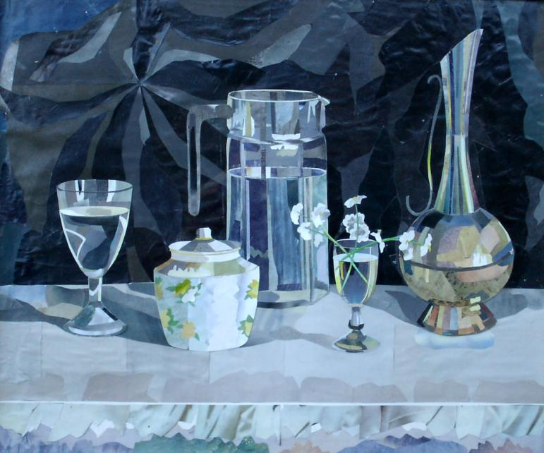
Урусова Н.П.
Реквием

Slide 28
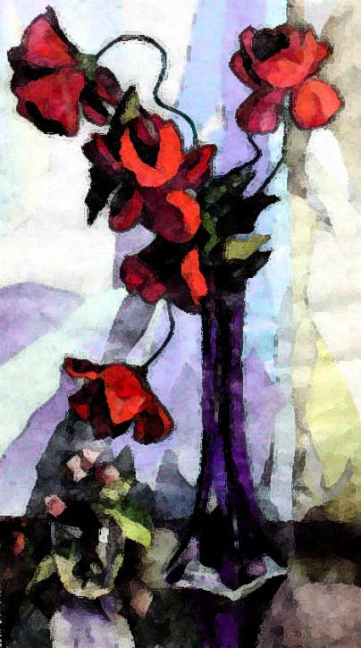
Урусова Н.П.
В память об ушедших

Slide 29
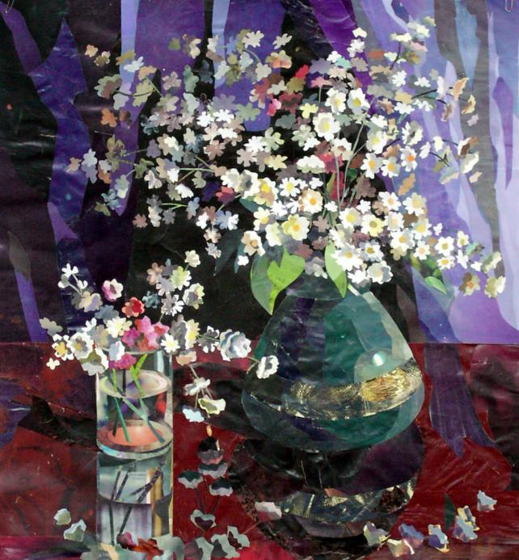
Урусова Н.П.
Весна победы

Slide 30
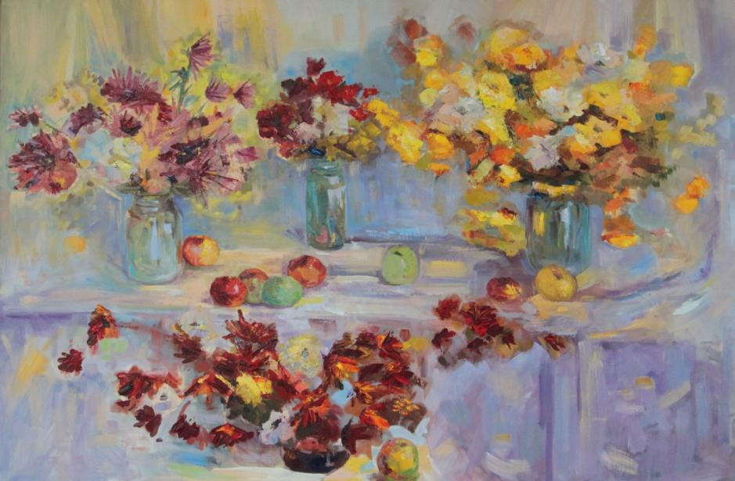
Хубиева З.Ю.
Салют победы

Slide 31
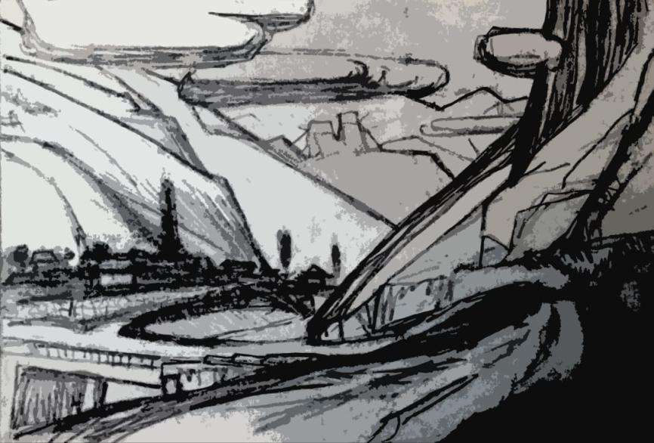
Атаев Х.М. Таш- кепюр

Slide 32
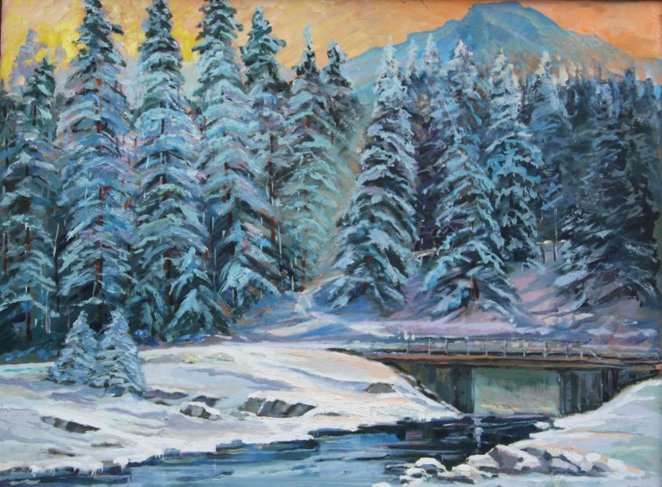
Атаев Б.А.
На страже

Slide 33
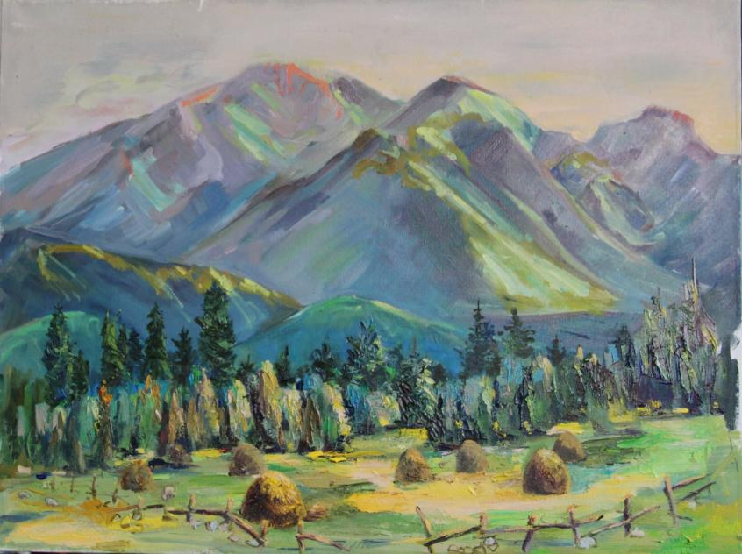
Хубиева З.Ю.
Осенняя флейта

Slide 34
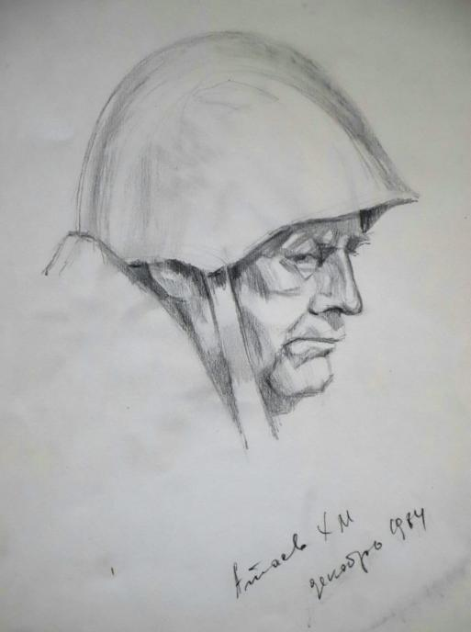
Атаев Х.М.
Портрет ветерана

